Slide 1

Chương 3
ĐẢNG LÃNH ĐẠO CẢ NƯỚC QUÁ ĐỘ LÊN CHỦ NGHĨA XÃ HỘI VÀ TIẾN HÀNH CÔNG CUỘC ĐỔI MỚI (1975 - Nay)

Slide 2
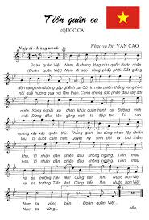


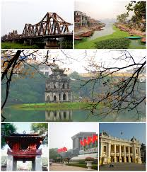
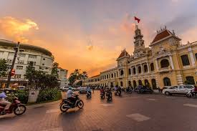
3.1. LÃNH ĐẠO XÂY DỰNG CHỦ NGHĨA XÃ HỘI VÀ BẢO VỆ TỔ QUỐC (1975-1986)
3.1.1. Bước đầu xây dựng chủ nghĩa xã hội và bảo vệ Tổ quốc (1975-1981)
3.1.1.1. Hoàn thành thống nhất đất nước về mặt nhà nước
- Từ ngày 15 đến ngày 21/11/1975, Hội nghị hiệp thương chính trị của hai đoàn đại biểu Bắc, Nam (Việt Nam Dân chủ Cộng hòa và Cộng hòa miền Nam Việt Nam) họp tại Sài Gòn.
Ngày 25/4/1976, cuộc Tổng tuyển cử bầu Quốc hội chung của nước Việt Nam thống nhất được tiến hành.
Kỳ họp thứ nhất Quốc hội Việt Nam thống nhất từ ngày 24/6 đến ngày 3/7/1976 đã quyết định đặt tên nước là Cộng hoà xã hội chủ nghĩa Việt Nam, Quốc kỳ nền đỏ sao vàng 5 cánh, Quốc ca là bài Tiến quân ca, Quốc huy mang dòng chữ Cộng hoà xã hội chủ nghĩa Việt Nam, Thủ đô là Hà Nội, Thành phố Sài Gòn đổi tên là Thành phố Hồ Chí Minh.

Slide 3
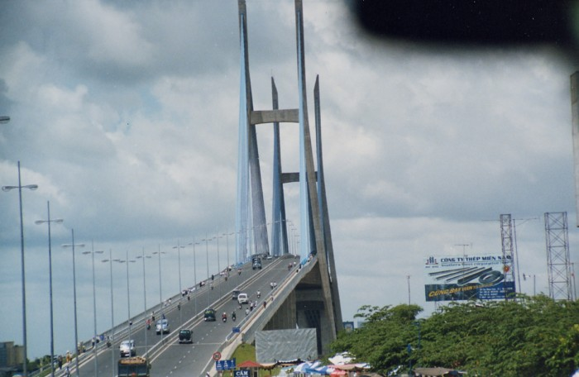

Chủ trương của Đảng về công nghiệp hoá
Đại hội lần thứ III (9/1960) xác định:
- CNH xã hội chủ nghĩa được xem là trung tâm trong suốt thời kỳ quá độ ở nước ta.
- Mục tiêu cơ bản của công nghiệp hoá: Xây dựng một nền kinh tế xã hội chủ nghĩa cân đối và hiện đại; bước đầu xây dựng cơ sở vật chất kỹ thuật của chủ nghĩa xã hội.

Slide 4
Hội nghị TW 7 khóa III (6/1962) xác định:
- Phương hướng của công nghiệp hoá:
+ Ưu tiên phát triển công nghiệp nặng một cách hợp lý.
+ Kết hợp chặt chẽ phát triển công nghiệp với phát triển nông nghiệp.
+ Ra sức phát triển công nghiệp nhẹ song song với việc ưu tiên phát triển công nghiệp nặng.
+ Ra sức phát triển công nghiệp trung ương,đồng thời đẩy mạnh phát triển công nghiệp địa phương.

Slide 5
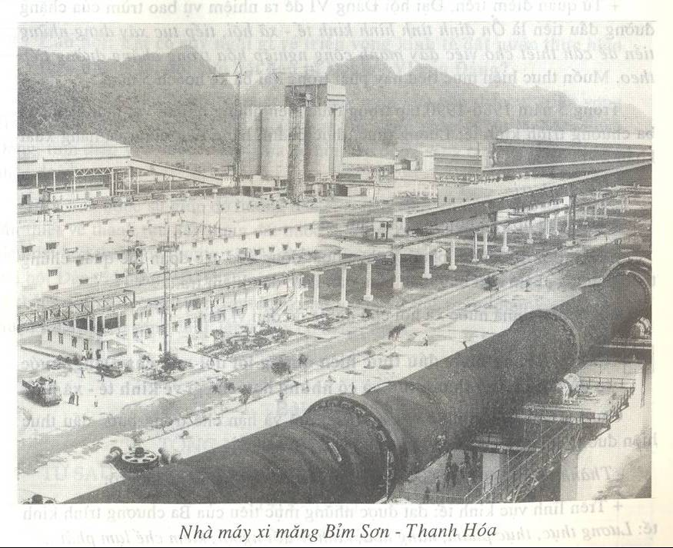
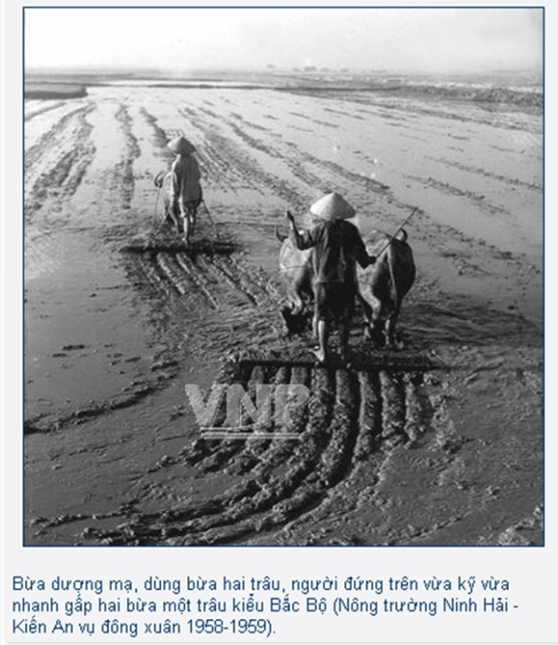
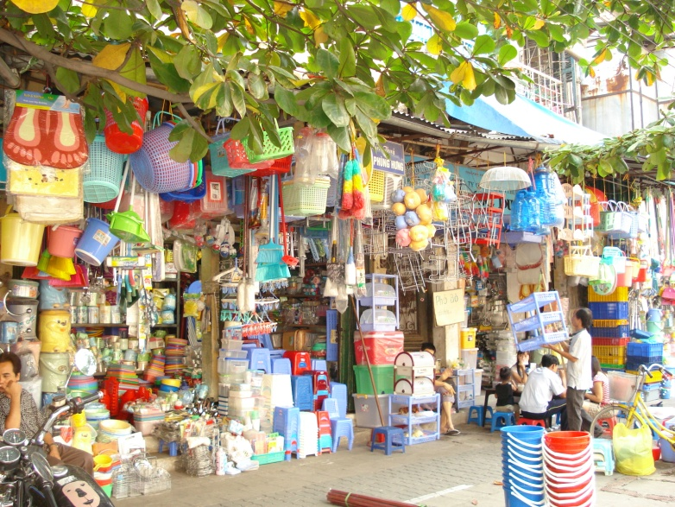
ĐƯỜNG LỐI CÔNG NGHIỆP HOÁ ĐẠI HỘI IV (12/1976)
(Đổi tên Đảng thành Đảng cộng sản Việt Nam)
ƯU TIÊN
PHÁT TRIỂN
CN NẶNG
TRÊN CƠ SỞ
PHÁT TRIỂN
NÔNG NGHIỆP
PHÁT TRIỂN
CN NHẸ

Slide 6
ĐƯỜNG LỐI CÔNG NGHIỆP HOÁ ĐẠI HỘI V (3/1982)
Lấy nông nghiệp làm mặt trận hàng đầu
Phát triển công nghiệp sản xuất hàng tiêu dùng, phát triển CN nặng có mức độ, vừa sức nhằm phục vụ cho nông nghiệp và CN nhẹ
Đây là sự điều chỉnh đúng đắn bước đi của CNH, phù hợp với thực tiễn Việt Nam => Trên thực tế đã không làm đúng như sự điều chỉnh này

Slide 7
Đặc trưng chủ yếu của công nghiệp hoá thời kỳ trước đổi mới
Công nghiệp hóa theo mô hình nền kinh tế khép kín, hướng nội và thiên về phát triển công nghiệp nặng
Chủ yếu dựa vào lợi thế về lao động, tài nguyên đất đai và nguồn viện trợ của các nước xã hội chủ nghĩa...
Gắn với cơ chế kinh tế khế hoạch hóa tập trung, quan liêu, bao cấp, không thừa nhận các quy luật thị trường.
Chủ lực thực hiện CNH là Nhà nước và doanh nghiệp nhà nước
Ham làm nhanh, làm lớn, không quan tâm đến hiệu quả kinh tế - xã hội.

Slide 8
Hạn chế
Chủ quan, nóng vội, duy ý chí trong việc xác định mục tiêu và bước đi CNH
Chủ trương đẩy mạnh CNH trong khi chưa có đủ các tiền đề cần thiết
Xuất phát từ mong muốn đi nhanh => thiên về xây dựng CN nặng và những công trình quy mô lớn, không tập trung sức giải quyết về căn bản vấn đề lương thực, thực phẩm, hàng tiêu dùng, hàng xuất khẩu.
Chưa thực sự coi nông nghiệp là mặt trận hàng đầu, CN nặng không phục vụ kịp thời nông nghiệp và công nghiệp nhẹ

Slide 9
Quá trình đổi mới tư duy về công nghiệp hoá
Đại hội VI của Đảng phê phán sai lầm trong nhận thức và chủ trương công nghiệp hoá thời kỳ 1960-1985
- Đại hội đại biểu toàn quốc lần VI với tinh thần “nhìn thẳng vào sự thật, đánh giá đúng sự thật, nói rõ sự thật” đã chỉ ra những sai lầm trong nhận thức và chủ trương công nghiệp hóa thời kỳ 1960-1985:
+ Sai lầm trong việc xác định mục tiêu và bước đi, do tư tưởng chỉ đạo

Slide 10
+ Chủ quan, nóng vội, muốn bỏ qua những bước đi cần thiết, đẩy mạnh công nghiệp hóa khi chưa có đủ những tiền đề cần thiết, chậm đổi mới cơ chế quản lý kinh tế.
+ Sai lầm trong bố trí cơ cấu kinh tế, kết quả đầu tư nhiều nhưng hiệu quả thấp.
+ Không thực hiện nghiêm chỉnh nghị quyết Đại hội lần thứ V.

Slide 11
CNH, HĐH thời kỳ đổi mới
Khái niệm: “CNH, HĐH là quá trình chuyển đổi căn bản, toàn diện các hoạt động sản xuất kinh doanh, dịch vụ và quản lý kinh tế - xã hội.”
Từ sử dụng lao động thủ công là chính sang sử dụng một cách phổ biến sức lao động cùng với công nghệ phương pháp, phương tiện hiện đại.
Phát triển công nghiệp dựa trên tiến bộ khoa học – công nghệ
Tạo ra năng suất lao động xã hội cao.

Slide 12
Quá trình đổi mới tư duy về công nghiệp hoá từ Đại hội VI đến Đại hội X
Tiếp tục đẩy mạnh CNH, HĐH dựa trên nền tảng của khoa học, công nghệ, đổi mới sáng tạo và những thành tựu công nghệ của cuộc cách mạng công nghiệp lần thứ tư.
Đại hội XIII
+ Con đường công nghiệp hóa ở nước ta cần và có thể rút ngắn thời gian so với các nước đi trước.
+ Hướng công nghiệp hóa ,hiện đại hóa ở nước ta là phải phát triển nhanh và có hiệu quả các sản phẩm, các nghành, các lĩnh vực có lợi thế, đáp ứng nhu cầu trong nước và xuất khẩu.
+ Phải đảm bảo xây dựng nền kinh tế độc lập tự chủ, chủ động hội nhập kinh tế quốc tế.
+ Đẩy nhanh công nghiệp hóa, hiện đại hóa nông nghiệp nông thôn.
+ Phải tính toán đến yêu cầu phát triển bền vững trong tương lai.
Đại hội IX và X
Chuyển sang thời kỳ đẩy mạnh công nghiệp hóa, hiện đại hóa đất nước.
Đại hội VIII
Tiếp tục có những nhận thức mới, ngày càng sâu sắc hơn hoàn thiện hơn về công nghiệp hóa.
Đại hội VII
Nội dung chính trong chặng đường đầu tiên là thực hiện cho được ba chương chình mục tiêu về lương thực, thực phẩm, hàng tiêu dùng và hàng xuất khẩu.
Đại hội VI

Slide 13
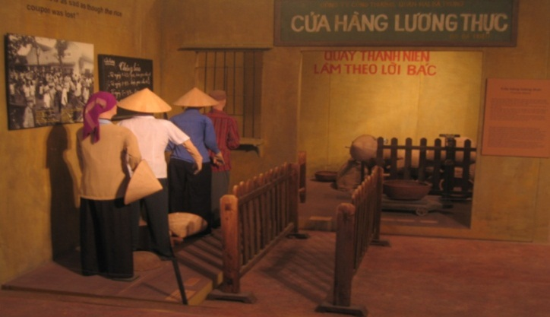
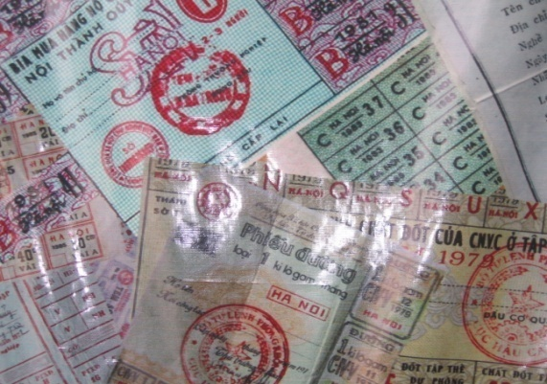
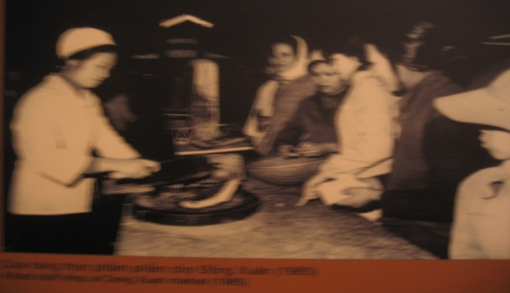
QUÁ TRÌNH ĐỔI MỚI NHẬN THỨC VỀ KINH TẾ THỊ TRƯỜNG
Cơ chế kế hoạch hoá tập trung quan liêu, bao cấp.
+ Nhà nước quản lý kinh tế chủ yếu bằng mệnh lệnh hành chính dựa trên hệ thống chỉ tiêu pháp lệnh chi tiết từ trên xuống dưới.
Tem phiếu
THỰC
HIỆN
CHẾ
ĐỘ
BAO
CẤP
TRÀN
LAN
Cửa hàng lương thực
Cửa hàng thịt

Slide 14
I. QUÁ TRÌNH ĐỔI MỚI NHẬN THỨC VỀ KINH TẾ THỊ TRƯỜNG
1. Cơ chế quản lý kinh tế Việt Nam thời kỳ trước đổi mới
a. Cơ chế kế hoạch hoá tập trung quan liêu, bao cấp.
+ Nhà nước quản lý kinh tế chủ yếu bằng mệnh lệnh hành chính dựa trên hệ thống chỉ tiêu pháp lệnh chi tiết từ trên xuống dưới.
Tem phiếu
THỰC
HIỆN
CHẾ
ĐỘ
BAO
CẤP
TRÀN
LAN
Cửa hàng lương thực
Cửa hàng thịt

Slide 15
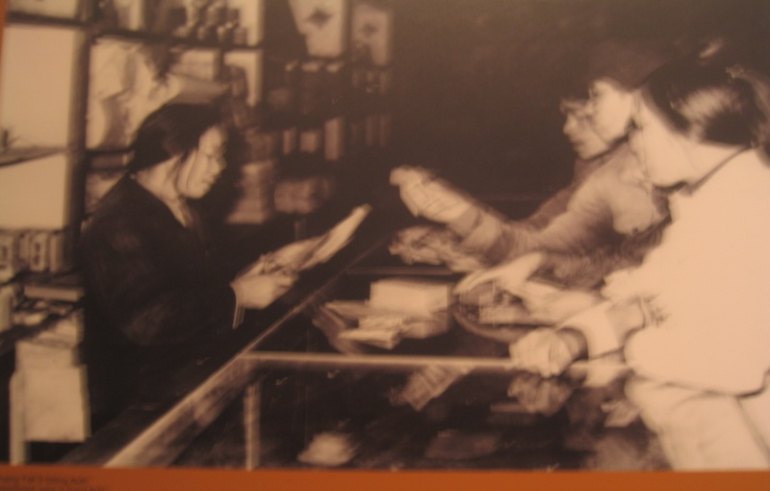

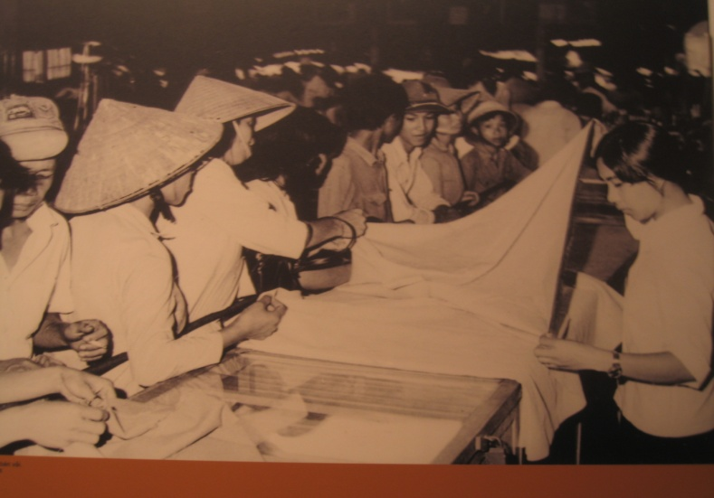
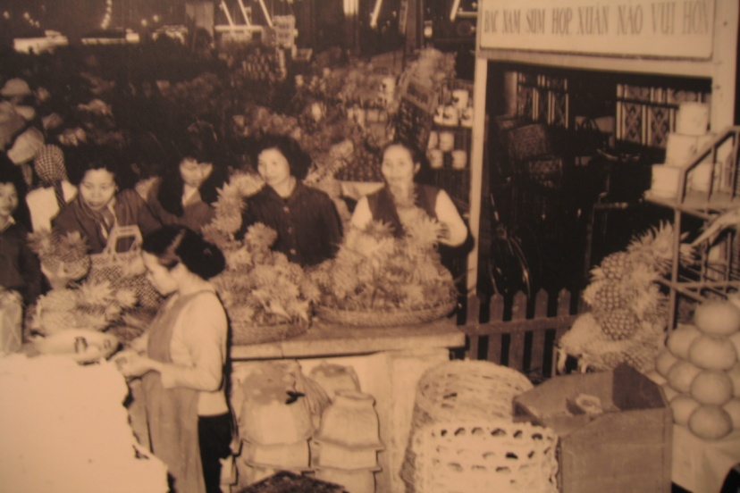
+ Các cơ quan hành chính can thiệp quá sâu vào hoạt động sản xuất kinh doanh của các doanh nghiệp nhưng lại không chịu trách nhiệm gì về vật chất đối với các quyết định của mình.
+ Quan hệ hàng hóa - tiền tệ bị coi nhẹ quan hệ hiện vật là chủ yếu, nhà nước quản lý kinh tế thông qua chế độ “cấp phát – giao nộp”.
+ Bộ máy quản lý cồng kềnh, nhiều cấp trung gian.
Tem phiếu
Cửa hàng bách hoá
Cửa hàng vải
Cửa hàng Tết

Slide 16
Chế độ kinh tế được thực hiện dưới các hình thức chủ yếu sau:
Bao cấp qua giá
Bao cấp qua chế độ tem phiếu
Bao cấp theo chế độ cấp phát vốn

Slide 17
+ Kết quả: Kinh tế nước ta rơi vào trì trệ, khủng hoảng.
+ Ý nghĩa: Cơ chế này cho phép tập trung tối đa các nguồn lực kinh tế vào các mục tiêu chủ yếu trong từng giai, đoạn đặc biệt trong quá trình tiến hành công nghiệp hóa theo hướng ưu tiên phát triển công nghiệp nặng.

Slide 18
+ Hạn chế : Thủ tiêu cạnh tranh, kìm hãm tiến bộ khoa học công nghệ, triệt tiêu động lực kinh tế đối với người lao động, không kích thích tính năng động sáng tạo của các đơn vị sản xuất kinh doanh.
+ Nguyên nhân: Sai lầm trong nhận thức không thừa nhận sản xuất hàng hóa và cơ chế thị trường, không thừa nhận trên thực tế sự tồn tại của nhiều thành phần kinh tế trong thời kỳ quá độ, muốn nhanh chóng xóa sở hữu tư nhân và kinh tế cá thể, xây dựng nền kinh tế khép kín.

Slide 19
b. Nhu cầu đổi mới cơ chế quản lý kinh tế
- Nhu cầu thoát khỏi khủng hoảng kinh tế - xã hội
- Các chủ trương, chính sách đổi mới từng phần từ năm 1979 đến năm 1985 và nhu cầu phải đổi mới triệt để cơ chế kế hoạch tập trung quan liêu, bao cấp.

Slide 20
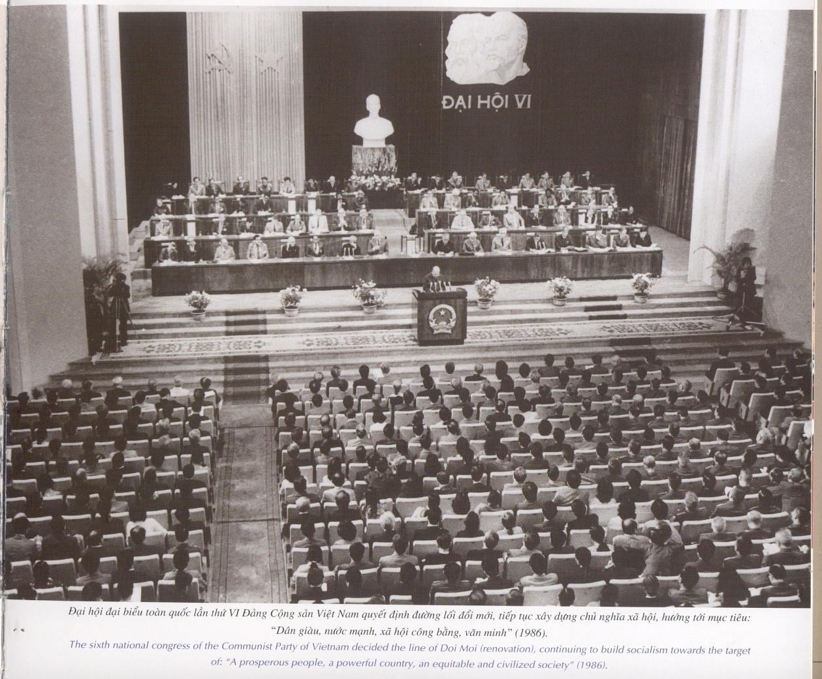
ĐẠI HỘI ĐẠI BIỂU TOÀN QUỐC LẦN VI CỦA ĐẢNG 12 – 1986
“Đại hội của quyết tâm đổi mới
và đoàn kết tiến lên”
Đại hội VI khẳng định : “Việc bố trí lại cơ cấu kinh tế phải đi đôi với đổi mới cơ chế quản lý kinh tế. Cơ chế tập trung quan liêu, bao cấp từ nhiều năm nay không tạo được động lực phát triển, làm suy yếu kinh tế xã hội chủ nghĩa, hạn chế việc sử dụng và cải tạo các thành phần kinh tế khác, kìm hãm sản xuất, làm giảm tăng năng suất, chất lượng, hiệu quả, gây rối loạn trong phân phối lưu thông và đẻ ra nhiều hiện tượng tiêu cực trong xã hội”.

Slide 21
Tư duy của Đảng về kinh tế thị trường từ ĐH VI đến ĐH VIII
- Kinh tế thị trường không phải là cái riêng có của chủ nghĩa tư bản mà là thành tựu phát triển chung của nhân loại
+ Trong một nền kinh tế khi các nguồn lực kinh tế được phân bổ bằng nguyên tắc thị trường thì người ta gọi đó là kinh tế thị trường.
+ Kinh tế thị trường là trình độ cao của sản xuất hàng hóa nó không phải là sản phẩm riêng của chủ nghĩa tư bản mà là thành tựu phát triển chung của nhân loại.

Slide 22
- Kinh tế thị trường còn tồn tại khách quan trong thời kỳ quá độ lên chủ nghĩa xã hội
+ Kinh tế thị trường chỉ đối lập với kinh tế tự nhiên tự cung, tự cấp, chứ không đối lập với các chế độ xã hội.
+ Kinh tế thị trường không đối lập với chủ nghĩa xã hội, nó tồn tại khách quan trong thời kỳ quá độ lên chủ nghĩa xã hội và cả trong chủ nghĩa xã hội.
- Có thể và cần thiết xây dựng kinh tế thị trường để xây dựng CNXH ở nước ta.

Slide 23
Đại hội VI (12/1986): Chủ trương xây dựng nền kinh tế hàng hoá nhiều thành phần.
Đại hội VII (6/1991): Chủ trương tiếp tục xây dựng nền kinh tế hàng hoá nhiều thành phần
Đại hội VIII (6/1996): Tiếp tục phát triển kinh tế hàng hoá nhiều thành phần vận hành theo cơ chế thị trường có sự quản lý của Nhà nước theo định hướng XHCN
Đại hội IX(4/2001), X(4/2006), XI(01/2011), XII(1/2016), XIII(2/2021): Kinh tế thị trường định hướng XHCN là mô hình kinh tế tổng quát của nước ta trong TKQĐ lên CNXH

Slide 24
Đặc điểm của KTTT
Các chủ thể kinh tế có tính độc lập, có quyền tự chủ trong sản xuất kinh doanh.
Giá cả cơ bản do cung cầu điều tiết.
Hệ thống thị trường phát triển đồng bộ hoàn hảo (Phải có chủ thể thị trường đông đảo; Phải phát triển đồng bộ các loại thị trường; Phải phát triển thị trường thống nhất trên toàn quốc, kết nối thị trường trong nước với thị trường thế giới).
Nền kinh tế có tính mở cao vận hành theo quy luật vốn có.
Có hệ thống pháp quy kiện toàn
Có sự quản lý vĩ mô của Nhà nước đối với nền kinh tế

Slide 25
Tư duy của Đảng về kinh tế thị trường từ Đại hội IX đến Đại hội XIII
- Đại hội IX khẳng định: Xây dựng nền kinh tế thị trường định hướng xã hội chủ nghĩa là mô hình kinh tế tổng quát trong thời kỳ quá độ lên chủ nghĩa xã hội ở nước ta.

Slide 26
- Đại hội X làm rõ hơn về định hướng xã hội chủ nghĩa trong nền kinh tế thị trường ở nước ta, thể hiện trên 4 tiêu chí:
+ Về mục đích phát triển: Dân giàu nước mạnh xã hội dân chủ công bằng, văn minh; giải phóng mạnh mẽ lực lượng sản xuất và không ngừng nâng cao đời sống nhân dân; đẩy mạnh xóa đói giảm nghèo, khuyến khích mọi người vươn lên làm giàu chính đáng, giúp đỡ người khác thoát nghèo và từng bước khá giả hơn.
+ Về phương hướng phát triển: phát triển các thành phần kinh tế, trong đó kinh tế nhà nước giữ vai trò chủ đạo, kinh tế nhà nước cùng với kinh tế tập thể ngày càng trở thành nền tảng vững chắc của nền kinh tế quốc dân.

Slide 27
+ Về định hướng xã hội và phân phối: Thực hiện tiến bộ và công bằng xã hội ngay trong từng bước đi và từng chính sách phát triển; tăng trưởng kinh tế gắn kết chặt chẽ và đồng bộ với phát triển xã hội, văn hóa, giáo dục và đào tạo, giải quyết tốt các vấn đề xã hội vì mục tiêu phát triển con người.
+ Về quản lý: phát huy vai trò làm chủ của nhân dân, bảo đảm vai trò quản lý, điều tiết nền kinh tế của nhà nước pháp quyền xã hội chủ nghĩa dưới sự lãnh đạo của Đảng.

Slide 28
Ngoài những đặc điểm của KTTT nói chung thì KTTT ở Việt Nam còn có một số đặc trưng riêng như sau:
Mục tiêu phát triển kinh tế - xã hội: Bảo đảm cho mọi người đều được hưởng thành quả của phát triển.
Là nền kinh tế hướng tới phát triển lực lượng sản xuất xây dựng cơ sở vật chất – kỹ thuật của CNXH, nâng cao đời sống nhân dân, thực hiện “Dân giàu, nước mạnh, dân chủ, công bằng, văn minh”.

Slide 29
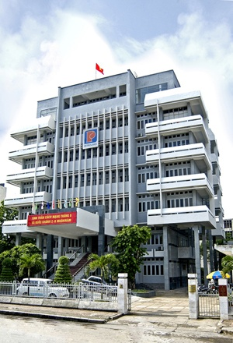
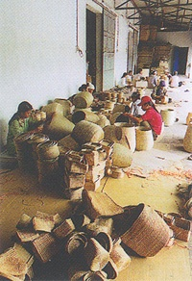
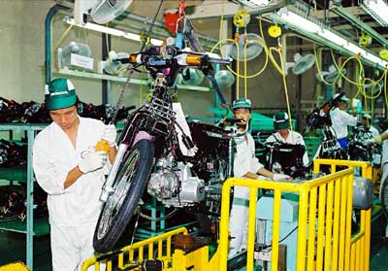
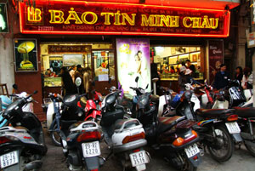
Về chế độ sở hữu và các thành phần kinh tế
Là một nền kinh tế thị trường nhiều hình thức sở hữu, nhiều thành phần kinh tế trong đó kinh tế nhà nước giữ vai trò chủ đạo, kinh tế tập thể không ngừng được củng cố phát triển, kinh tế tư nhân là động lực quan trọng, kinh tế có vốn đầu tư nước ngoài ngày càng được khuyến khích phát triển. Các chủ thể thuộc các thành phần kinh tế bình đẳng, hợp tác, cạnh tranh theo pháp luật.
Kinh tế tập thể
Kinh tế nhà nước
Kinh tế tư nhân
KT có vốn ĐT nước ngoài

Slide 30

Thực hiện nhiều hình thức phân phối trong đó phân phối theo lao động giữ vai trò chủ đạo.
Các loại phân phối: Phân phối theo lao động, theo tài sản hay vốn cổ phần, theo các quỹ phúc lợi tập thể hay xã hội

Slide 31

Cơ chế vận hành là cơ chế thị trường có sự quản lý của nhà nước theo định hướng xã hội chủ nghĩa
Quản lý của nhà nước pháp quyền XHCN (nhà nước của dân, do dân, vì dân) => nhằm sửa chữa những thất bại của thị trường và thực hiện các mục tiêu xã hội đảm bảo cho nền kinh tế theo đúng định hướng XHCN

Slide 32
Nhà nước điều tiết nền kinh tế thông qua việc thực hiện các chức năng sau:
Phải định hướng cho sự phát triển thông qua các chiến lược kế hoạch, quy hoạch, các dự án kinh tế...
Ổn định kinh tế vĩ mô: chống thất nghiệp, khủng hoảng, lạm phát
Xây dựng hệ thống pháp luật thực hiện chức năng của nhà nước
Sửa chữa những thất bại, những khuyết tật của cơ chế thị trường
Thực hiện phân phối và phân phối lại thu nhập quốc dân
Quản lý tài sản quốc gia
Công cụ: hệ thống pháp luật, kế hoạch hoá, chính sách tài khoá, chính sách tài chính tiền tệ

Slide 33

Thúc đẩy tăng trưởng kinh tế đồng thời với bảo đảm công bằng xã hội

Slide 34

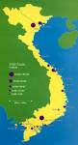
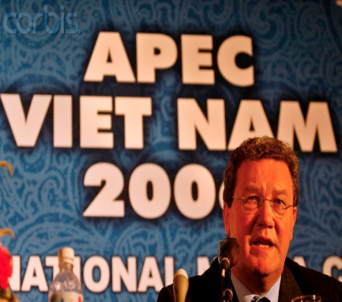
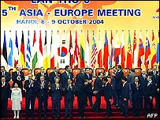
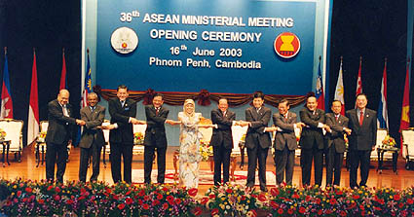
Kinh tế thị trường nước ta là nền kinh tế mở hội nhập

Slide 35
ĐƯỜNG LỐI XÂY DỰNG HỆ THỐNG CHÍNH TRỊ

Slide 36
HỆ THỐNG CHÍNH TRỊ?
- Trước 3/1989 (HNTW6, khoá VI): Hệ thống Chuyên chính vô sản.
- Sau 3/1989: Hệ thống chính trị
Hệ thống chính trị (CNXH): là hệ thống các tổ chức chính trị - xã hội mà nhờ đó nhân dân lao động thực thi quyền lực của mình trong xã hội.
Hệ thống chính trị ở Việt Nam hiện nay: Đảng, Nhà nước, Mặt trận Tổ quốc và 5 đoàn thể chính trị - xã hội (Tổng Liên đoàn lao động VN, Đoàn TNCS HCM, Hội liên hiệp phụ nữ VN, Hội cựu chiến binh VN, Hội nông dân VN).

Slide 37
Đảng Cộng sản
Là bộ phận hợp thành hệ thống chính trị XHCN, là hạt nhân giữ vai trò lãnh đạo hệ thống chính trị, lãnh đạo xã hội, đảm bảo tính thống nhất của hệ thống chính trị XHCN
- Là bộ phận trụ cột
Là cơ quan quyền lực (lập pháp, hành pháp, tư pháp)
Là Nhà nước dân chủ (của dân,do dân, vì dân)
Thống nhất (đều là của dân )
Giữ chức năng Quản lý
Đặt dưới sự lãnh đạo của Đảng
Hệ thống
chính trị
XHCN ở VN
Nhà nước XHCN
Bảo vệ lợi ích cho nhân dân lao động
Đáp ứng nhu cầu nguyện vọng người lao động
Trực tiếp thực hiện và phát huy quyền làm chủ của người lao động.
Các đoàn thể nhân dân
và các tổ chức CTXH

Slide 38
Cơ chế tổng quát
Đảng Cộng sản
Lãnh đạo
Nhà nước XHCN
Quản lý
Nhân dân lao động
Làm chủ

Slide 39







Slide 40
Hệ thống chính trị dân chủ nhân dân (1945 – 1954)
Khẩu hiệu: “Dân tộc trên hết, Tổ quốc trên hết” là cơ sở tư tưởng
Dựa trên nền tảng khối đại đoàn kết dân tộc rộng rãi: Không phân biệt nòi giống, giai cấp, tôn giáo.... Đặt lợi ích của dân tộc lên cao nhất.

Slide 41
- Có một chính quyền là công bộc của dân, coi dân là chủ
- Đảng lãnh đạo
- Cơ sở kinh tế là nền sản xuất hàng hoá nhỏ, phân tán, tự cấp tự túc, bị kinh tế thực dân kìm hãm
- Đã có sự giám sát của xã hội đối với Đảng và Nhà nước

Slide 42
Hệ thống chuyên chính vô sản (1955 – 1975 và 1975 – 1989)
Thuật ngữ "Hệ thống chuyên chính vô sản” – phát kiến của Lênin nhằm để chỉ hệ thống cơ cấu tổ chức các cơ quan quyền lực lãnh đạo và quản lý, điều hành xã hội.
Đại hội IV: “Điều kiện quyết định trước tiên và phải thiết lập và không ngừng tăng cường chuyên chính vô sản, thực hiện và không ngừng phát huy quyền làm chủ tập thể của nhân dân lao động”

Slide 43
Cơ sở hình thành hệ thống chuyên chính vô sản ở nước ta:
Lý luận của CN Mác – Lênin về thời kỳ quá độ và chuyên chính vô sản
Đường lối chung của cách mạng Việt Nam trong giai doạn mới (Đại hội III, IV, V)
Cơ sở chính trị của hệ thống chuyên chính vô sản là sự lãnh đạo toàn diện và tuyệt đối của Đảng
Cơ sở kinh tế của hệ thống chuyên chính vô sản là nền kinh tế kế hoạch hoá tập trung quan liêu, bao cấp.
Cơ sở xã hội là liên minh giai cấp: công nhân – nông dân - trí thức

Slide 44
Chủ trương xây dựng hệ thống chuyên chính vô sản mang đặc điểm của Việt Nam
- Xây dựng quyền làm chủ tập thể của nhân dân lao động dưới sự lãnh đạo của đảng.
- Xác định nhà nước là nhà nước chuyên chính vô sản.
- Đảng là người lãnh đạo toàn bộ hoạt động xã hội trong điều kiện chuyên chính vô sản.
- Xác định nhiệm vụ chung của các đoàn thể là bảo đảm cho quần chúng tham gia và kiểm tra công việc nhà nước đồng thời là trường học về CNXH.
- Xây dựng và phát huy quyền làm chủ tập thể của nhân dân lao động theo cơ chế Đảng lãnh đạo nhân dân làm chủ, nhà nước quản lý.

Slide 45
Kết quả và ý nghĩa
- Đã xây dựng mối quan hệ Đảng lãnh đạo, nhân dân làm chủ, Nhà nước quản lý thành cơ chế chung trong hoạt động của hệ thống chính trị.
- Đã khắc phục được khá nhiều cách hiểu, cách làm chuyên chính cánh tả, cực đoan trong những năm trước đó.

Slide 46
Hạn chế:
- Mối quan hệ giữa Đảng, Nhà nước, nhân dân ở từng cấp, từng đơn vị chưa được xác định thật rõ; mỗi bộ phận chưa làm tốt chức năng của mình.
Chế độ trách nhiệm không nghiêm, pháp chế xã hội chủ nghĩa còn nhiều thiếu sót.
Bộ máy nhà nước cồng kềnh và kém hiệu quả.
Đảng chưa phát huy hết vai trò và chức năng.

Slide 47
Nguyên nhân:
- Duy trì quá lâu cơ chế quản lý kinh tế tập trung quan liêu, bao cấp.
- Hệ thống chuyên chính vô sản có biểu hiện bảo thủ, trì trệ, chậm đổi mới.
Bệnh chủ quan, duy ý chí, tư tưởng tiểu tư sản vừa tả khuynh vừa hữu khuynh trong vai trò lãnh đạo của Đảng.

Slide 48

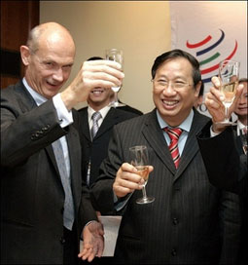

HỆ THỐNG CHÍNH TRỊ THỜI KỲ ĐỔI MỚI
Nghị quyết TW 11 (3/1965) và Nghị quyết TW 12 (12/1965)

Slide 49
Đổi mới trên cơ sở các đặc trưng CNXH mà nhân dân ta xây dựng (Cương lĩnh 1991) gồm 6 đặc trưng:
Do nhân dân lao động làm chủ.
Có một nền kinh tế phát triển cao dựa trên lực lượng sản xuất hiện đại và chế độ công hữu về các tư liệu sản xuất chủ yếu.
Có nền văn hóa tiên tiến, đậm đà bản sắc dân tộc.
Con người được giải phóng khỏi áp bức, bóc lột, bất công, làm theo năng lực, hưởng theo lao động, có cuộc sống ấm no, tự do, hạnh phúc, có điều kiện phát triển toàn diện cá nhân.
Các dân tộc trong nước bình đẳng, đoàn kết và giúp đỡ lẫn nhau cùng tiến bộ.
Có quan hệ hữu nghị và hợp tác với nhân dân tất cả các nước trên thế giới”.
Đặc trưng CNXH mà nhân dân ta xây dựng (Cương lĩnh xây dựng đất nước trong TKQĐ lên CNXH bổ sung, phát triển năm 2011, ) gồm 8 đặc trưng:
Dân giàu, nước mạnh, dân chủ, công bằng, văn minh
Do nhân dân lao động làm chủ.
Có nền kinh tế phát triển cao dựa trên lực lượng sản xuất hiện đại và quan hệ sản xuất tiến bộ phù hợp.
Có nền văn hóa tiên tiến, đậm đà bản sắc dân tộc.
Con người có cuộc sống ấm no, tự do, hạnh phúc, có điều kiện phát triển toàn diện.
Các dân tộc trong cộng đồng Việt Nam bình đẳng, đoàn kết, tôn trọng và giúp đỡ lẫn nhau cùng phát triển.
Có Nhà nước pháp quyền XHCN của nhân dân, do nhân dân, vì nhân dân do Đảng cộng sản lãnh đạo.
Có quan hệ hữu nghị và hợp tác với các nước trên thế giới.

Slide 50
Quá trình đổi mới tư duy về xây dựng hệ thống chính trị
Sử dụng khái niệm hệ thống chính trị thay thế khái niệm hệ thống chuyên chính vô sản
Nhận thức mới về mối quan hệ giữa đổi mới kinh tế và đổi mới hệ thống chính trị
=> Đổi mới kinh tế đồng thời từng bước đổi mới hệ thống chính trị

Slide 51
Nhận thức mới về mục tiêu đổi mới hệ thống chính trị
Cương lĩnh xây dựng đất nước trong TKQĐ lên CNXH (1991) và báo cáo chính trị đại hội VII (1991) xác định: Xây dựng và từng bước hoàn thiện nền dân chủ XHCN, bảo đảm quyền lực thuộc về nhân dân. Dân chủ vừa là mục tiêu, vừa là động lực của công cuộc đổi mới

Slide 52
- Nhận thức mới về đấu tranh giai cấp và động lực chủ yếu phát triển đất nước trong giai đoạn mới
Đại hội IX xác đinh: Nội dung đấu tranh giai cấp trong giai đoạn này là:
+ Thực hiện thắng lợi sự nghiệp CNH, HĐH theo định hướng XHCN, khắc phục tình trạng nước nghèo, kém phát triển,
+ Thực hiện công bằng xã hội, chống áp bức, bất công
+ Đấu tranh ngăn chặn và khắc phục những tư tưởng và hành động tiêu cực, sai trái
+ Đấu tranh làm thất bại mọi âm mưu và hành động chống phá của các thế lực thù địch
Đại hội IX xác định động lực của sự phát triển: Đại đoàn kết toàn dân trên cơ sở liên minh công – nông – trí thức

Slide 53
- Nhận thức rõ hơn về cơ cấu và cơ chế vận hành của hệ thống chính trị ở nước ta
Đảng lãnh đạo, Nhà nước quản lý, nhân dân làm chủ
- Nhận thức mới về đổi mới Nhà nước và Nhà nước pháp quyền trong HTCT.
Nhà nước quản lý xã hội bằng Hiến pháp và pháp luật

Slide 54
- Nhận thức rõ hơn về phương thức lãnh đạo của Đảng đối với hoạt động của hệ thống chính trị
Đảng lãnh đạo Nhà nước (không làm thay Nhà nước), xây dựng củng cố Nhà nước, Mặt trận Tổ quốc và các đoàn thể chính trị - xã hội

Slide 55
Mục tiêu và quan điểm xây dựng hệ thống chính trị
- Mục tiêu:
ĐH VII xác định
+ Toàn bộ tổ chức và hoạt động của hệ thống chính trị ở nước ta trong giai đoạn mới là nhằm xây dựng và hoàn thiện nền dân chủ xã hội chủ nghĩa, bảo đảm quyền lực thuộc về nhân dân.
+ Thực hiện nền dân chủ xã hội chủ nghĩa là thực chất của việc đổi mới và kiện toàn hệ thống chính trị.

Slide 56
- Quan điểm:
+ Kết hợp chặt chẽ ngay từ đầu đổi mới kinh tế với đổi mới chính trị, lấy đổi mới kinh tế làm trọng tâm, từng bước đổi mới chính trị.
+ Đổi mới tổ chức và phương thức hoạt động của hệ thống chính trị là nhằm tăng cường vai trò lãnh đạo của Đảng, hiệu lực quản lý của Nhà nước và phát huy quyền làm chủ của nhân dân.
+ Đổi mới HTCT một cách toàn diện, đồng bộ, có kế thừa, có bước đi, hình thức và cách làm phù hợp.
+ Đổi mới mối quan hệ giữa các bộ phận cấu thành hệ thống chính trị với nhau và với xã hội, tạo ra sự vận động cùng chiều theo hướng tác động thúc đẩy xã hội phát triển.

Slide 57
Chủ trương xây dựng hệ thống chính trị
Xây dựng Đảng trong hệ thống chính trị:
“Đảng cộng sản Việt Nam là đội tiên phong của giai cấp công nhân, đồng thời là đội tiên phong của nhân dân lao động và của dân tộc Việt Nam, đại biểu trung thành lợi ích của giai cấp công nhân, nhân dân lao động và của dân tộc” (Đại hội X).

Slide 58
Về phương thức lãnh đạo (Cương lĩnh 1991):
Đảng lãnh đạo xã hội bằng cương lĩnh, chiến lược, các định hướng về chính sách và chủ trương công tác (không làm thay công việc của các tổ chức khác trong HTCT)

Slide 59
Về vị trí, vai trò của Đảng trong HTCT:
+ Đảng lãnh đạo hệ thống chính trị.
+ Đảng là một bộ phận của hệ thống chính trị.
+ Đảng liên hệ mật thiết với nhân dân, hành động trong khuôn khổ Hiến pháp và pháp luật.

Slide 60
Xây dựng Nhà nước pháp quyền xã hội chủ nghĩa
+ Nhà nước của, do và vì dân.
+ Quyền lực NN có sự thống nhất, phân công rành mạch và phối hợp chặt chẽ giữa các cơ quan
+ Nhà nước được tổ chức và hoạt động trên cơ sở Hiến pháp và pháp luật.
+ Nhà nước luôn tôn trọng và bảo đảm quyền con người, quyền công dân.
+ Do một Đảng duy nhất lãnh đạo.

Slide 61
Một số biện pháp xây dựng Nhà nước pháp quyền XHCN:
+ Hoàn thiện hệ thống pháp luật
+ Đổi mới tổ chức và hoạt động của Quốc hội
+ Đẩy mạnh cải cách hành chính
+ Xây dựng cơ quan tư pháp trong sạch, nghiêm minh
+ Nâng cao chất lượng HĐND và UBND

Slide 62
- Xây dựng Mặt trận Tổ quốc và các đoàn thể chính trị - xã hội trong hệ thống chính trị

Slide 63
Kết quả thực hiện chủ trương và ý nghĩa:
- Tổ chức bộ máy của hệ thống chính trị được xắp xếp theo hướng tinh gọn, hiệu quả. Hoạt động của hệ thống chính trị ngày càng hướng về cơ sở.
- Nhiệm vụ, quyền hạn của cơ quan nhà nước được phân định rõ hơn, phân biệt quản lý nhà nước với quản lý sản xuất kinh doanh
Đảng thường xuyên coi trọng việc đổi mới và chỉnh đốn nâng cao vai trò lãnh đạo
Mặt trận và các tổ chức chính trị - xã hội đổi mới nội dung, đa dạng về hình thức...

Slide 64
ĐƯỜNG LỐI XÂY DỰNG VÀ PHÁT TRIỂN NỀN VĂN HÓA VÀ GIẢI QUYẾT CÁC VẤN ĐỀ XÃ HỘI

Slide 65
Trong những năm 1943 – 1954:
Bản “Đề cương văn hoá Việt Nam” (1943)- Trường Chinh - được xem là bản Tuyên ngôn, là Cương lĩnh của Đảng về văn hoá.
Nội dung:
Xác định văn hoá là một trong ba mặt trận (Kinh tế - chính trị - văn hoá).
Đề ra ba nguyên tắc: Dân tộc hoá, khoa học hoá và đại chúng hoá

Slide 66
Nguyên tắc “Dân tộc hoá”
Chống lại mọi ảnh hưởng nô dịch và thuộc địa
Nguyên tắc “Khoa học hoá”
Chống lại tất cả những gì làm cho văn hoá phản tiến bộ, trái khoa học
Nguyên tắc “Đại chúng hoá”
Chống lại tất cả chủ trương, hành động làm cho văn hoá phản lại hoặc xa rời quần chúng

Slide 67
"Phàm cái gì chống lại tinh thần độc lập dân tộc và thống nhất, phải thẳng cánh đập tan.
Phàm cái gì trái khoa học, phản tiến bộ, phải kiên quyết bài trừ.
Phàm cái gì phản đại chúng, xa đại chúng, phải nhất luận phê phán".
Trường Chinh

Slide 68
Ngày 3/9/1945 trong phiên họp đầu tiên của hội đồng chính phủ đã nêu lên 6 nhiệm vụ cấp bách của Nhà nước Việt Nam dân chủ cộng hoà trong đó có hai nhiệm vụ cấp bách (đầu tiên) về văn hoá là:
Chống nạn mù chữ và giáo dục lại tinh thần nhân dân
Khẩu hiệu:
"Dân tộc, dân chủ" (nghĩa là yêu nước và tiến bộ)

Slide 69
Trong những năm 1955 – 1986:
- Đường lối xây dựng và phát triển văn hoá trong giai đoạn XHCN được hình thành bắt đầu từ Đại hội III (9/1960)
Chủ trương tiến hành cuộc cách mạng tư tưởng và văn hoá đồng thời với cuộc cách mạng về QHSX và cách mạng khoa học kỹ thuật.

Slide 70
Chủ trương xây dựng và phát triển văn hoá tại ĐH III (9/1960)
CM về QHSX
Tiến hành đồng thời 3 cuộc cách mạng
CMvề tư tưởng văn hoá
CM về KHKT
Mục tiêu: Làm cho nhân dân thoát khỏi nạn mù chữ và thói hư tật xấu do xã hội cũ để lại, có trình độ văn hoá ngày càng cao, có hiểu biết cần thiết về khoa học kỹ thuật tiên tiến để xây dựng CNXH, nâng cao đời sống vật chất và văn hoá.

Slide 71
ĐH IV (12/1976) và ĐH V (3/1982) tiếp tục phát triển đường lối văn hoá của ĐH III (9/1960):
Nền văn hóa mới có nội dung XHCN và tính chất dân tộc, có tính Đảng và tính nhân dân.
Nhiệm vụ của VH:
+ Tiến hành cải cách giáo dục trong cả nước
+ Phát triển mạnh khoa học, văn hoá nghệ thuật
+ Giáo dục tinh thần làm chủ tập thể
+ Chống tư tưởng tư sản và tàn dư tư tưởng PK
+ Phê phán tư tưởng tiểu tư sản
+ Xóa bỏ ảnh hưởng của tư tưởng văn hoá thực dân mới ở miền Nam

Slide 72
Kết quả:
Xoá bỏ dần những lạc hậu, lỗi thời trong di sản văn hoá phong kiến, văn hoá nô dịch
Nhiều triệu đồng bào mù chữ đã biết đọc, biết viết
Trình độ văn hóa chung của xã hội đã được nâng lên đáng kể

Slide 73
Hạn chế và nguyên nhân:
Đường lối xây dựng và phát triển văn hoá giai đoạn 1955 – 1986 bị chi phối bởi tư duy chính trị “nắm vững chuyên chính vô sản” (Nhấn mạnh đấu tranh giai cấp, đấu tranh giữa “ai thắng ai” giữa 2 con đường, hai phe, hai ý thức hệ).
Nội dung cách mạng văn hoá bị quy định bởi cuộc cách mạng QHSX (xoá bỏ tư hữu, bóc lột càng nhanh càng tốt)

Slide 74
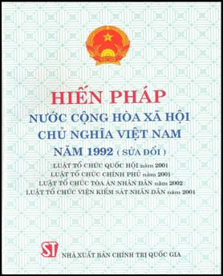
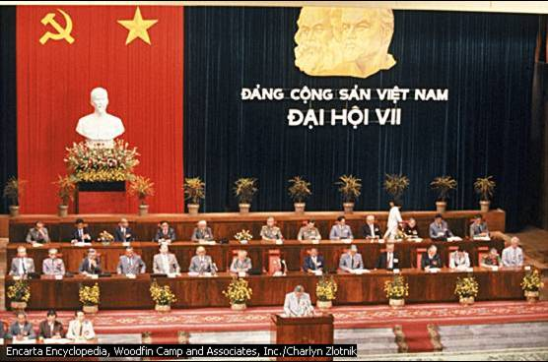
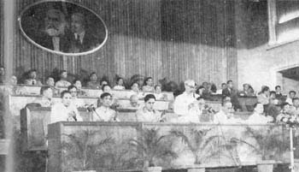
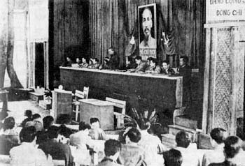
Sơ đồ xác định tính chất văn hoá mới
§¹i héi III
Dân tộc, hện đại, nhân văn
Nền văn hoá tiên tiến, đậm đà bản sắc dân tộc
§¹i héi II
Có nội dung XHCN và tính dân tộc, có tính Đảng và tính nhân dân
Dân tộc, khoa học, đại chúng

Slide 75
- Từ đại hội VI đến Đại hội X đã hình thành những nhận thức mới về đặc trưng nền văn hoá mới, về vai trò và vị trí của văn hoá trong phát triển, hội nhập.
- Đại hội VIII, IX, X, XI, XII, XIII và nhiều Nghị quyết TƯ tiếp theo đã xác định văn hoá là “nền tảng tinh thần của xã hội” và coi “văn hoá vừa là động lực vừa là mục tiêu của sự phát triển”
=> Đây là tầm nhìn mới về văn hoá phù hợp với tầm nhìn của thế giới

Slide 76
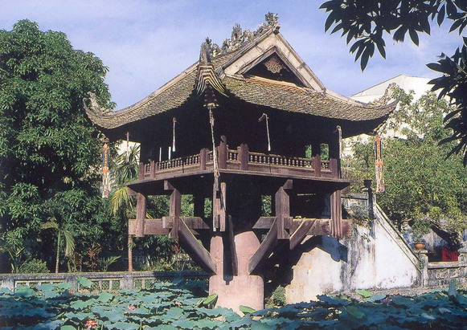
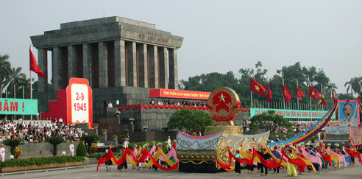
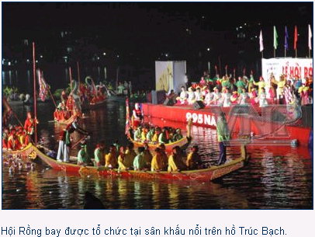
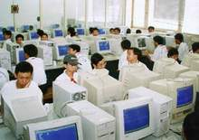
Quan điểm chỉ đạo về xây dựng và phát triển nền văn hoá
- Văn hoá là nền tảng tinh thần của xã hội, vừa là mục tiêu, vừa là động lực thúc đẩy sự phát triển kinh tế - xã hội.
Chùa Một Cột – HN
Mít tinh kỷ niệm Quốc khánh 2-9
1000 năm Thăng Long – Hà Nội

Slide 77

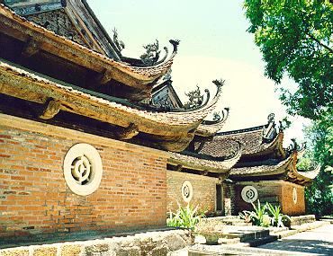


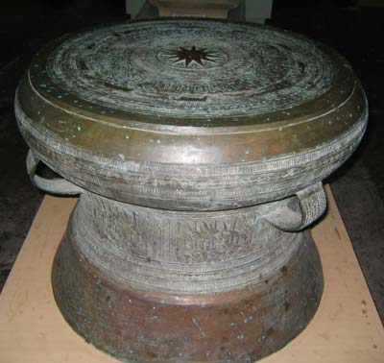
- Nền văn hoá mà ta xây dựng là nền văn hoá tiên tiến, đậm đà bản sắc dân tộc.

Slide 78
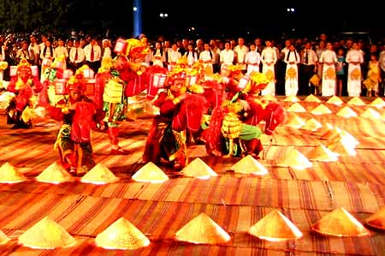
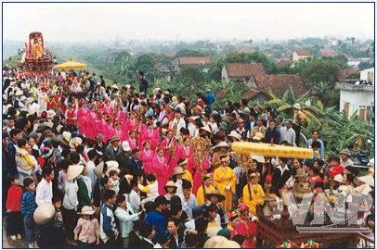
- Nền văn hoá Việt Nam là nền văn hoá thống nhất mà đa dạng trong cộng đồng các dân tộc.
995 năm Thăng Long
Lễ hội Chử Đồng Tử

Slide 79
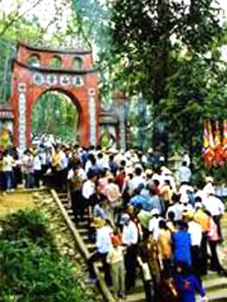
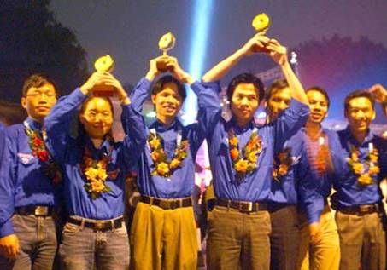



- Xây dựng và phát triển văn hoá là sự nghiệp của toàn dân do Đảng lãnh đạo, trong đó đội ngũ trí thức giữ vai trò quan trọng
Ghi nhớ công ơn thế hệ đi trước
Häc sinh, sinh viªn ViÖt Nam ®o¹t gi¶i cao trong c¸c kú thi quèc tÕ
Hành hương về đất tổ Hùng Vương

Slide 80
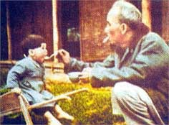

- Văn hoá là một mặt trận; xây dựng và phát triển văn hoá là một sự nghiệp cách mạng lâu dài, đòi hỏi ý chí cách mạng và sự kiên trì, thận trọng.
"D©n ta ph¶i biÕt sö ta Cho t­êng gèc tÝch n­íc nhµ ViÖt Nam"
- Lịch sử nước ta, Hồ Chí Minh toàn tập, T.3, tr.221 -
Văn miếu Quốc Tử Giám, biểu hiện của nền học vấn khoa cử Việt Nam

Slide 81
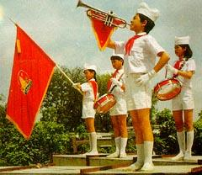
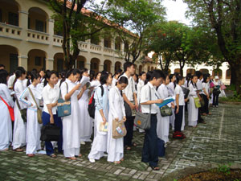

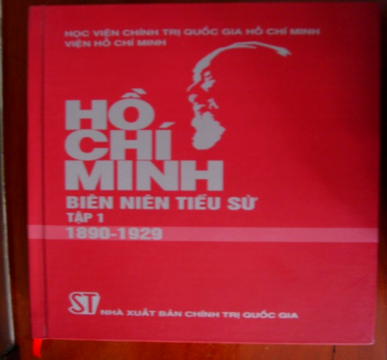
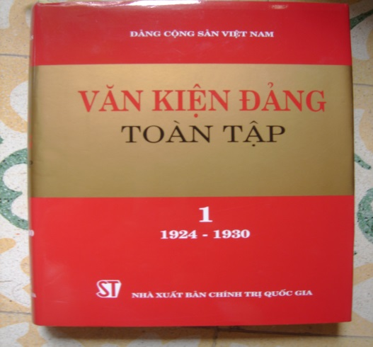
- Giáo dục và đào tạo cùng với khoa học và công nghệ được coi là quốc sách hàng đầu.

Slide 82
Chủ trương của Đảng về giải quyết các vấn đề xã hội
- Trong những năm chiến tranh(1945 – 1955): “kháng chiến, kiến quốc” - Làm cho dân có ăn, làm cho dân có mặc, làm cho dân có chỗ ở, làm cho dân được học hành.
1955 – 1975: Đáp ứng các nhu cầu thiết yếu của xã hội bằng chế độ bao cấp tràn lan dựa vào viện trợ.
Trong những năm xây dựng hoà bình (1975 – 1985):Cơ chế kế hoạch hóa tập trung, quan liêu, bao cấp => khủng hoảng KT – XH, nguồn viện trợ giảm, bị bao vây, cấm vận.

Slide 83
Đánh giá sự thực hiện đường lối
- Kết quả thực hiện chủ trương và ý nghĩa
Tạo được những bước phát triển trên một số những lĩnh vực như: văn hoá, giáo dục, y tế, lối sống, đạo đức, kỷ cương...
- Hạn chế và nguyên nhân
+ Hình thành tâm lý thụ động, ỷ vào nhà nước, vào tập thể
+ Chế độ phân phối còn mang tính bình quân – cào bằng
+ Hình thành một xã hội đóng, kém năng động, chậm phát triển về nhiều mặt
Nguyên nhân chủ yếu: Do chưa coi trọng vấn đề xã hội

Slide 84
Quá trình đổi mới nhận thức về giải quyết các vấn đề xã hội
Kết hợp mục tiêu
kinh tế với mục
tiêu xã hội
Đại hội X-XIII
Phát triển và làm
lành mạnh hóa
XH thực hiện
công bằng trong
phân phối
Đại hội IX
- Tăng trưởng KT
gắn liền với tiến
bộ và công bằng
xã hội
Thực hiện nhiều
hình thức phân phối
Khuyến khích làm
giàu hợp pháp
Các vấn đề chinh
sách XH đều được
giải quyết theo
tinh thần XHH
Đại hội VIII
Phát triển kinh
tế là điều kiện
vật chất để
thực hiện chính
sách xã hội.
Đại hội VI

Slide 85
ĐƯỜNG LỐI ĐỐI NGOẠI

Slide 86
Đường lối đối ngoại sau cách mạng Tháng Tám của Đảng
Mục tiêu
Nguyên tắc
Phương châm
Đưa nước nhà đến sự độc lập hoàn toàn và vĩnh viễn
Lấy nguyên tắc của hiến chương Đại Tây Dương làm nền tảng
Quán triệt quan điểm độc lập, tự chủ, tự lực, tự cường

Slide 87
Phương châm đối ngoại của Đảng qua các kì ĐH IV, V:
®¹i héi V
®¹i héi iV
Công tác mặt trận phải trở thành một mặt trận chủ động tích cực trong đấu tranh nhằm làm thất bại chính sách của các thế lực hiếu chiến mưu toan chống phá cách mạng nước ta
“
"Ra sức tranh thủ những điều kiện quốc tế thuận lợi để nhanh chóng hàn gắn những vết thương chiến tranh, xây dựng vật chất của CNXH ở nước ta"
“

Slide 88
Về quan hệ với các nước
Đoàn kết và hợp tác toàn diện với Liên Xô
Việt Nam – Lào – Campuchia có ý nghĩa sống còn đối với vận mệnh 3 nước
Kêu gọi các nước ASEAN cùng 3 nước Đông Dương xây dựng Đông Nam Á hoà bình, ổn định
Khôi phục quan hệ với Trung Quốc trên nguyên tắc cùng tồn tại hoà bình.
Thiết lập và mở rộng quan hệ bình thường về mọi mặt với tất cả các nước không phân biệt chế độ chính trị

Slide 89
Từ 1975 đến 1977: Việt Nam đã thiết lập thêm quan hệ ngiao với 23 nước.
VN tham gia các tổ chức quốc tế:
- IMF(15/9/1976)
WB (21/9/1976)
ADB: Ngân hàng phát triển Châu Á (23/9/1976)
Gia nhập hội đồng tương trợ kinh tế (SEV) 29/6/1978
Ký hiệp ước hữu nghị và hợp tác toàn diện với Liên Xô (31/11/1978)
- Liên Hợp quốc (20/9/1977)
ASEAN (28/7/1995)
WTO (11/1/2007)
.....

Slide 90
ĐẠI HỘI IX
ĐẠI HỘI VII
"Việt nam của các nước trong cộng đồng quốc tế phấn đấu vì hoà bình độc lập và phát triển
"Việt Nam với tất cả các nước trong cộng đồng quốc tế phấn đấu vì hoà bình độc lập và phát triển"
sẵn sàng là bạn, là đối tác tin cậy
ĐẠI HỘI VI
muốn là bạn
"Hợp tác bình đẳng và cùng có lợi
với tất cả các nước, không phân biệt chế độ chính trị - xã hội khác nhau trên cơ sở các nguyên tắc cùng tồn tại hoà bình"
Phương châm đối ngoại của Đảng qua các kỳ đại hội

Slide 91
Đại hội IX lần đầu tiên làm rõ khái niệm:
"Xây dựng nền kinh tế độc lập, tự chủ đi đôi với chủ động hội nhập kinh tế quốc tế..."
Đại hội X tiếp tục khẳng định:
"Chủ động và tích cực hội nhập kinh tế quốc tế theo lộ trình phù hợp với chiến lược phát triển đất nước từ nay đến năm 2010 và tầm nhìn đến năm 2020"
Đại hội XIII:
Quan hệ đối ngoại và hội nhập quốc tế tiếp tục mở rộng và đi vào chiều sâu, tạo khung khổ quan hệ ổn định và bền vững với các đối tác.

Slide 92
Thành tựu, ý nghĩa, hạn chế và nguyên nhân
- Phá thế bị bao vây, cấm vận của các thế lực thù địch, tạo dựng môi trường quốc tế thuận lợi cho sự nghiệp xây dựng và bảo vệ Tổ quốc
- Giải quyết hoà bình các vấn đề biên giới, lãnh thổ, biển đảo với các nước liên quan
- Mở rộng quan hệ đối ngoại theo hướng đa phương hoá, đa dạng hoá (thiết lập, mở rộng quan hệ với các nước, tham gia tích cực tại Liên hợp quốc...)

Slide 93
- Tham gia các tổ chức kinh tế quốc tế (tham gia AFTA, APEC, WTO)
- Thu hút đầu tư nước ngoài, mở rộng thị trường, tiếp thu khoa học công nghệ và kỹ năng quản lý
- Từng bước đưa hoạt động của các doanh nghiệp và cả nền kinh tế vào môi trường cạnh tranh

Slide 94

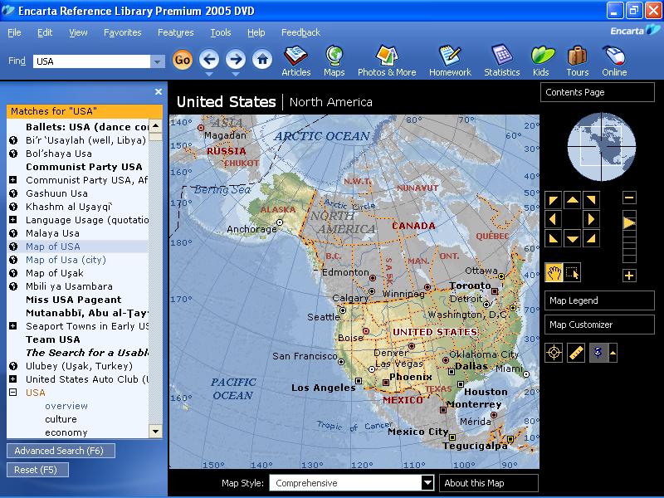
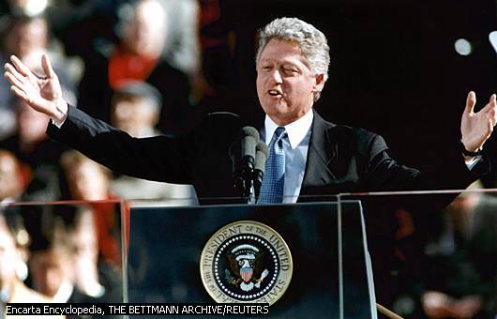
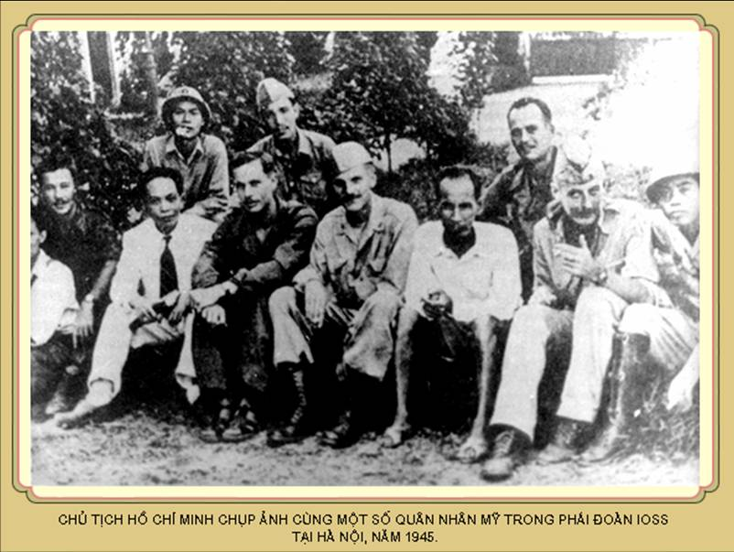
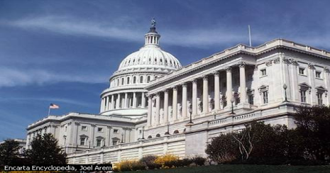
Với Hoa Kỳ
Thúc đẩy quá trình bình thường hoá quan hệ với Hoa Kỳ
(Văn kiện Đại hội VII)
viÖt nam - HOA Kú
3/2/1994, Mỹ tuyên bố bãi bỏ lệnh cấm vận với Việt Nam

Slide 95


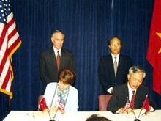
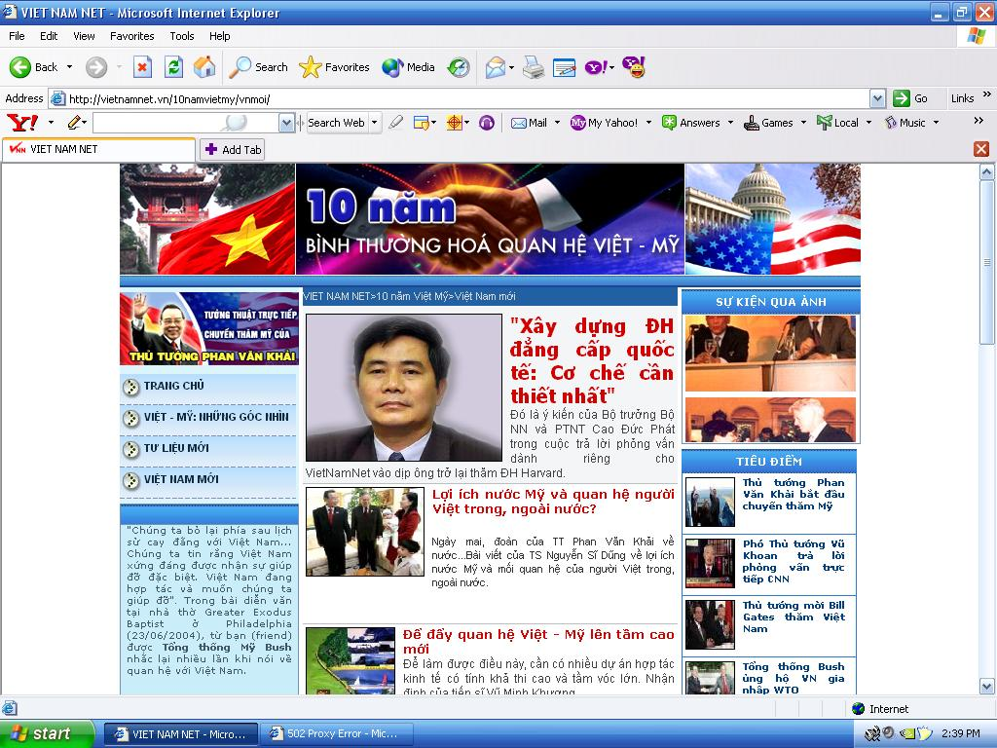
Với Hoa Kỳ
VIỆT NAM - HOA KỲ
Kỷ niệm 10 năm bình thường hoá quan hệ giữa hai nước Việt Nam – Hoa kỳ
Hiệp định
thương mại
Việt - Mỹ 13/7/ 2001
Một số hình ảnh về mối quan hệ Việt Nam – Hoa kỳ

Slide 96
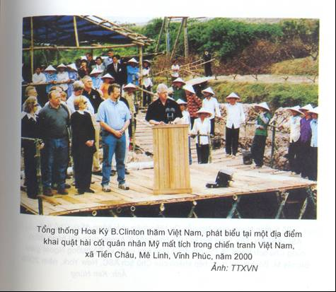
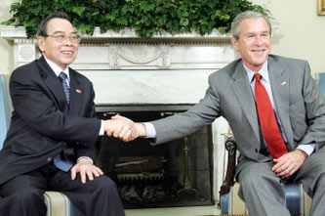
Với Hoa Kỳ
viÖt nam - HOA Kú
Gặp gỡ cấp cao giữa Thủ tướng Phan Văn Khải và TT Mỹ G.Bush nhân chuyến thăm Hoa Kỳ (2005)

Slide 97


Chính sách đối ngoại với các đối tác cụ thể
Với Lào - Campuchia:
Không ngừng củng cố, phát triển quan hệ đoàn kết và hữu nghị đặc biệt giữa 3 nước Đông Dương nhưng chú trọng phấn đấu tìm giải pháp chính trị cho vấn đề Campuchia trên cơ sở tôn trọng chủ quyền của Campuchia và Hiến chương Liên Hợp Quốc
Việt Nam - Lào- campuchia
Bản đồ nước Lào và Campuchia

Slide 98




Với Lào - Campuchia
Việt Nam - Lào - Campuchia
Thủ tướng Camphuchia ông Hunsen
Năm 1991, Việt Nam ký hiệp định Pari (23/10/1991)

Slide 99




Với Lào - Campuchia
Việt Nam - Lào - Campuchia

Slide 100


Với Trung Quốc
Nối lại đàm phán, thúc đẩy bình thường hoá quan hệ 2 nước.
viÖt nam - trung hoA
Bản đồ nước CHND Trung Hoa

Slide 101









Với Trung Quốc
Xây dựng mối quan hệ hữu nghị
"Láng giềng thân thiện, hợp tác toàn diện ổn định lâu dài hướng tới tương lai"
viÖt nam - trung hoA
16 chữ vàng trong quan hệ Việt - Trung

Slide 102


Với Trung Quốc
"Đồng chí tốt Bạn bè tốt Láng giềng tốt Đối tác tốt"
VIỆT NAM - TRUNG HOA
Bốn tốt

Slide 103




Quyết tâm gia nhập WTO
Sau 11 năm nỗ lực phấn đấu, cuối cùng cánh cổng WTO đã mở ra với Việt Nam, 11/1/2007, Việt Nam chính thức được kết nạp vào WTO
150
Việt Nam chính thức được kết nạp vào WTO
Cánh cổng WTO
Việt Nam nỗ lực hết mình để gia nhập WTO

Slide 104



Tăng cường hoạt động ở Liêp Hợp Quốc
Cờ, trụ sở của Liên Hợp Quốc tại Thuỵ Sỹ và phiên họp của HĐBA Liên Hợp Quốc

Slide 105






Tăng cường hoạt động ở Liên Hơp Quốc
Việt Nam gia nhập Liên Hợp Quốc
20/9/1977
Kofi Anal – Tổng thư ký LHQ đến thăm Việt Nam, 2006

Slide 106





Quan hÖ ViÖt Nam - EU
10/1990,Thiết lập quan hệ ngoại giao với cộng đồng châu Âu (EU)
7/1995, Việt Nam - EU ký hiệp định khung
EURO, đồng tiền chung châu Âu
ẨuTụ sở của EU t¹i Strasbourg, Pháp

Slide 107



Với các tổ chức tài chính - tiền tệ quốc tế
Bình thường hoá quan hệ các tổ chức tài chính - tiền tệ quốc tế
IMF
AFTA
ADB
WB

Slide 108








Với các tổ chức tài chính - tiền tệ quốc tế
APEC VIỆT NAM NĂM 2006
Các nhà lãnh đạo các nước Châu Á - TBD tại cuộc họp cấp cao của APEC (Diễn đàn hợp tác kinh tế Châu Á – TBD) ở Seattle và Vancouver năm 1993.

Slide 109



Với các tổ chức tài chính - tiền tệ quốc tế
ASEM
Diễn đàn hợp tác Á – Âu lần thứ 5 được tổ chức ở Hà Nội 2004
Diễn đàn hợp tác Á – Âu lần thứ 6 được tổ chức ở Helsinki (Phần Lan), 9/2006

Slide 110




Với các nước ASEAN
Khai thông quan hệ và gia nhập tổ chức ASEAN.
Khối ASEAN
Đông Dương
vIỆT NAM - ASEAN

Slide 111



Với các nước ASEAN
Tổ chức HNTĐ ASEAN lần thứ 5
Việt Nam gia nhập ASEAN
viÖt nam - ASEAN
Việt Nam ký HU Bali, làm quan sát viên
1998
1995
1992

Slide 112



Với các nước ASEAN
28/7/1995 VIỆT NAM GIA NHẬP ASEAN

